Slide 1
Наша память
Егоров Игорь, 9класс
2013

Slide 2
…Мало кто задумывается о том, что было до нас. Если бы мы чаще вспоминали о наших прадедах, дедах, предках, то не было бы сегодня вокруг нас разложения общества, обесценивания нравственности и забвения законов долга перед своей страной.

Slide 3
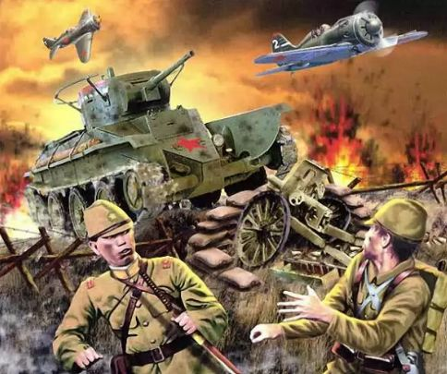
1939 год. У реки Халхин-Гол на территории Монголии недалеко от границы с Маньчжоу-го между СССР, МНР с одной стороны и Японской империей и Маньчжоу-го с другой начинается военный конфликт.

Slide 4
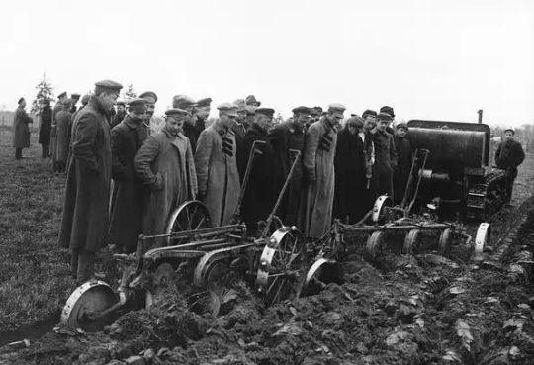
Омская область, Оконешниковский район, совхоз Красовский. Мой прадед – Трофимов Михаил Сергеевич (1914г.р.) трудится механизатором на полях совхоза. В одной бригаде с ним работают три его родных брата – Алексей Сергеевич (1912г.р.), Николай Сергеевич (1918г.р.), Андрей Сергеевич (1909г.р.)

Slide 5
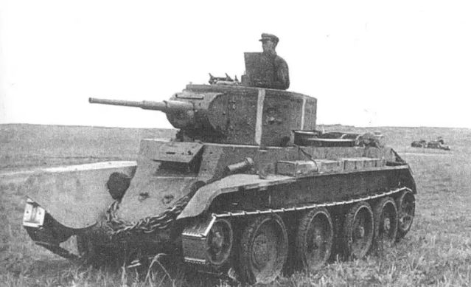
В июне 1939 года братья решили откликнуться на призыв Партии о добровольном содействии дружественному монгольскому народу. Все вместе братья образуют единый экипаж и начинают войну против японских захватчиков под командованием Г.К.Жукова на танке Т-26.

Slide 6
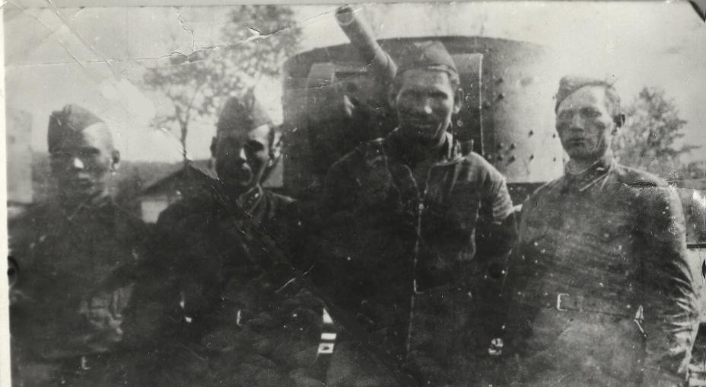
С 1939 года их стали называть «Трофимовским экипажем». Это звание они носили до мая 1945 года.

Slide 7
Так распределялись обязанности в экипаже:
Николай -
пулемётчик
Михаил -
заряжающий
Алексей -
командир танка
Андрей -
механик-водитель

Slide 8
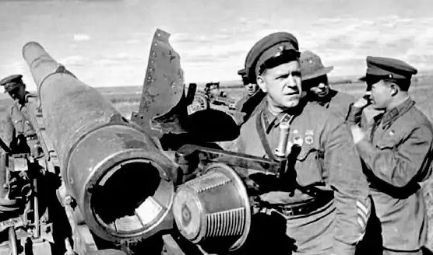
В августе 1939 года Г.К.Жуков разгромил противника. Это стало началом его полководческой карьеры.
«Трофимовский экипаж» вернулся домой. Ненадолго…

Slide 9
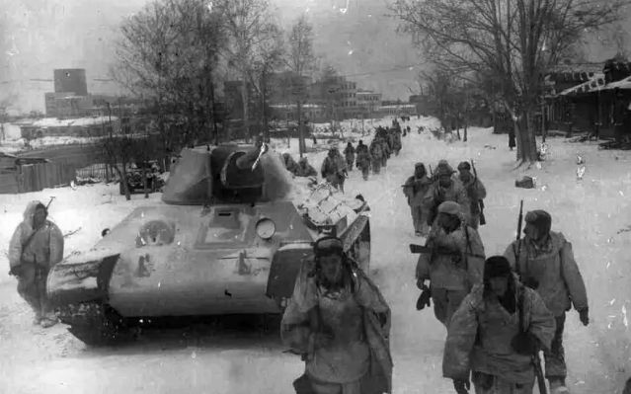
1941 год. Весь советский народ поднялся на защиту своей Родины. В октябре под Москву начали перебрасывать свежесформированные дивизии из Сибири. В одной из танковых бригад на новой «тридцатьчетвёрке» прибыл «Трофимовский экипаж».

Slide 10
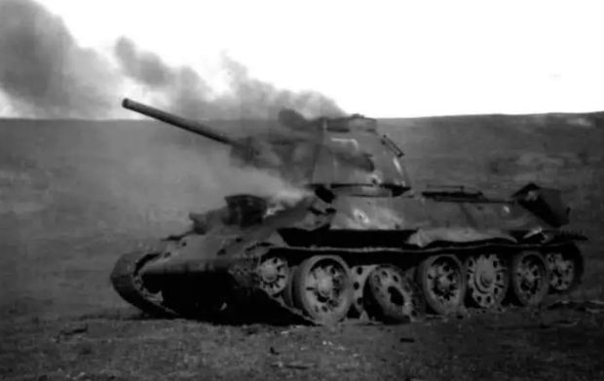
Битва за Москву является одной из самых масштабных битв за время войны по количеству участвовавших войск и по понесённым потерям. Потери не обошли и наш экипаж – был потерян первый танк.

Slide 11
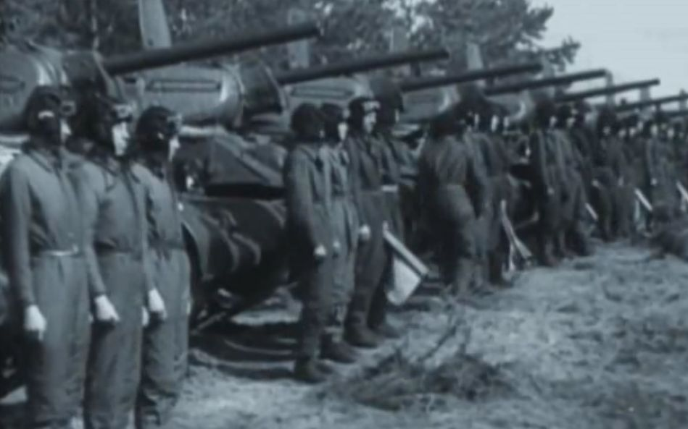
Переформирование, получение нового танка и снова на фронт. Теперь танковые дивизии обрушивали на немцев свой стальной кулак и гнали их на Запад.

Slide 12
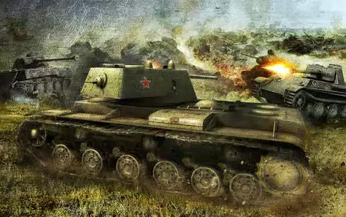
12 июля 1943 года. Курская дуга. 5-я гвардейская танковая армия П.Ротмистрова. Встречный танковый бой у Прохоровки. Известно, что во время боя Т-34 потерян, но все члены «Трофимовского экипажа» выжили. Какой ценой? Стоит только догадываться. В 1943-ем Михаил Сергеевич побывал дома.

Slide 13
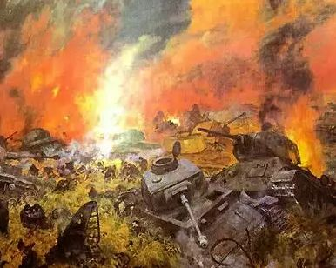
Когда Алексея Сергеевича спрашивали о том, что было на Курской дуге, тот отвечал: «Если я буду что-то рассказывать, то это будет неправда, потому что нельзя найти таких слов, которые могли бы описать то, что довелось там пережить…»

Slide 14
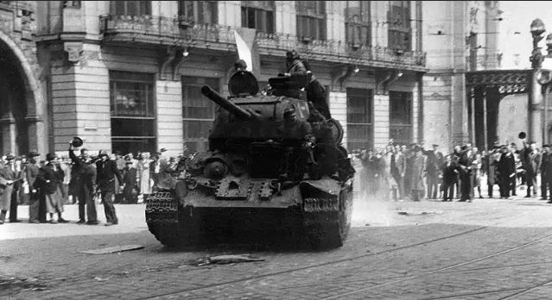
1945 год. «Трофимовский экипаж» мечтает о взятии Берлина, однако судьба распорядилась иначе. В начале мая танковая бригада двинулась на освобождение чешского города Праги.

Slide 15
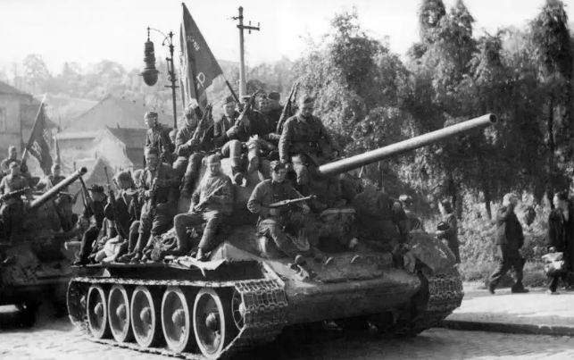
9 мая 1945 года. Победа застала танкистов в Чехословакии.

Slide 16
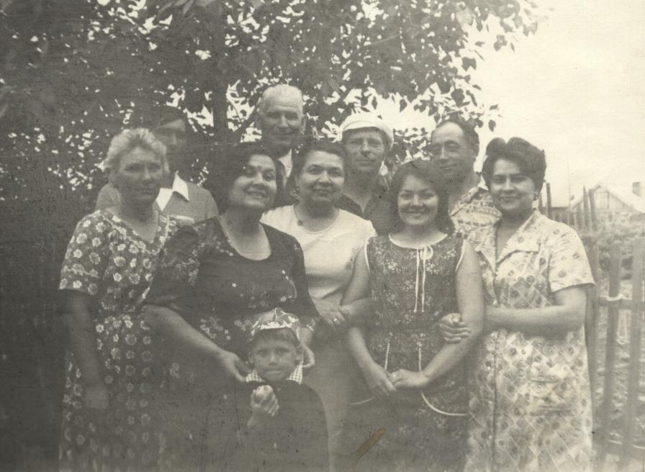
По разному сложились судьбы братьев после войны.
Алексей Сергеевич много ездил по стране, выполняя различные поручения Коммунистической Партии и работая на руководящих должностях.

Slide 17
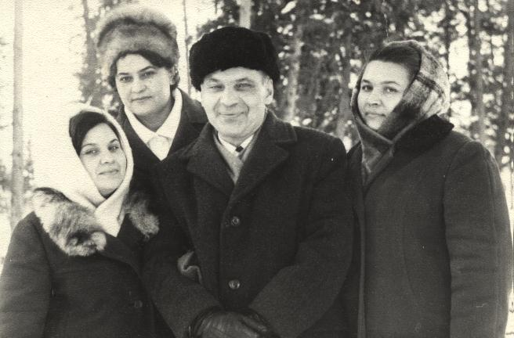
Николай Сергеевич остался в городе Дзержинске и в Сибирь приезжал редко.

Slide 18
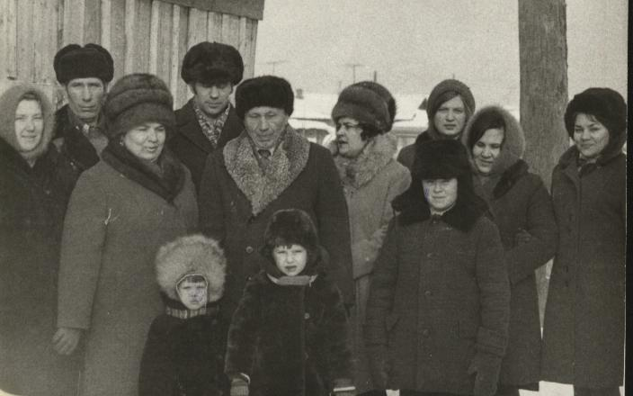
Андрей Сергеевич поселился в городе Алма-Ата. Вся его послевоенная жизнь связана с этим городом.

Slide 19
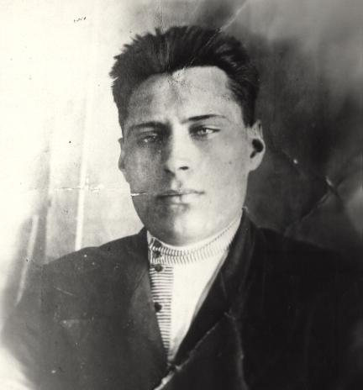
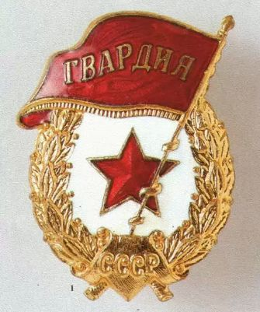
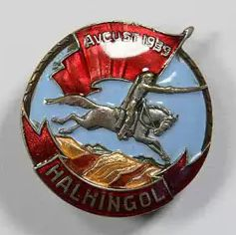
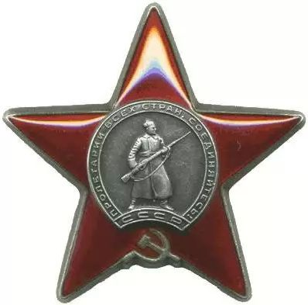
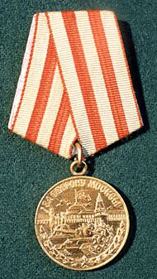
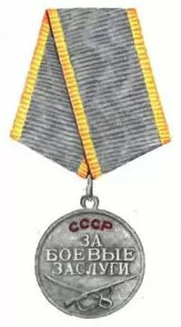
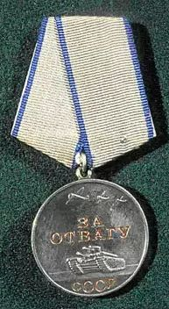
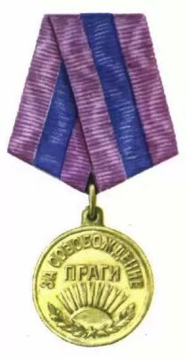
Мой прадед (Михаил Сергеевич) вернулся в родной совхоз и работал там председателем до 1950 года. В том году его не стало. Наверное, это и была цена Победы.
У прабабушки осталось шесть детей, среди них – моя бабушка…

Slide 20
Короткая, но яркая жизнь прадеда является примером для любого из нас. Никто из моих одноклассников пока не знает своего предназначения, но каким бы оно не было, нужно стремиться быть полезным людям, своему краю и своей стране.

Slide 21
Спасибо за внимание!

